Slide 1
Conexión a BD con Bonita BPM
DSSD - 2014

Slide 2
Conexión a BD con Bonita BPM
Se debe crear una conexión utilizando los conectores provistos por Bonita y agregándolo en una tarea.
Seleccionando la tarea: Pestaña General >> Conectores >> Agregar >> Bases de Datos>>Otros >> Mysql 5.5

Slide 3
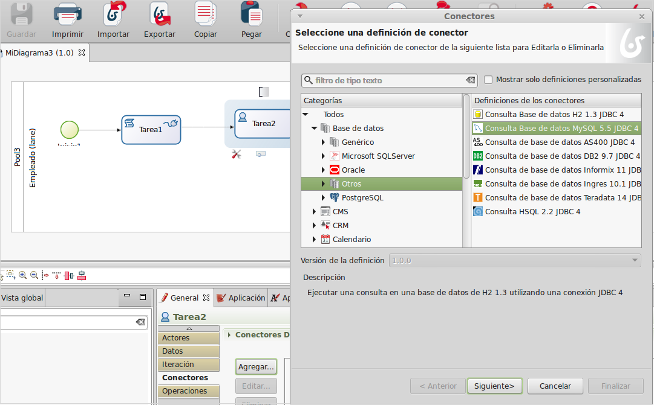
Conexión a BD con Bonita BPM

Slide 4
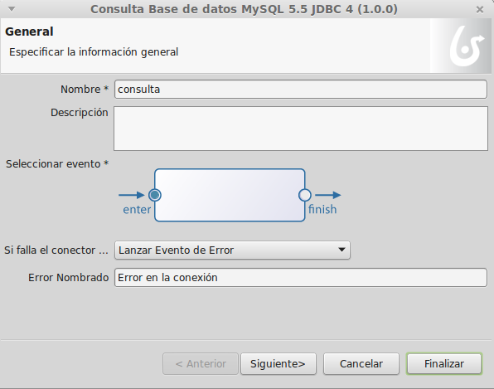
Conexión a BD con Bonita BPM
Se especifica la información general del conector.

Slide 5
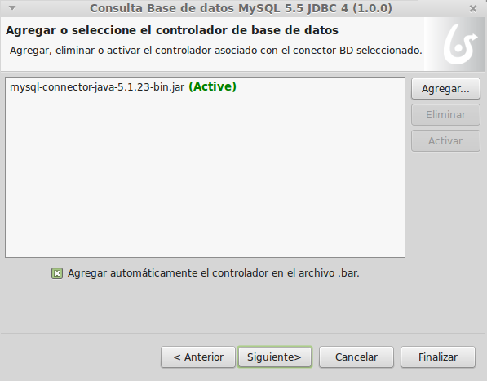
Conexión a BD con Bonita BPM
Se selecciona el controlador de BD que manejará la conexión. (Bonita propone uno por defecto).

Slide 6
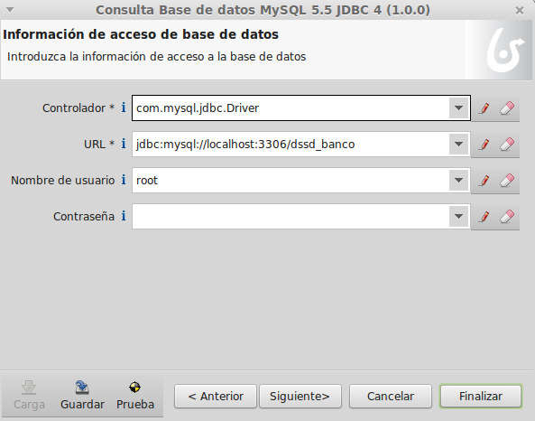
Conexión a BD con Bonita BPM
Se ingresan los parámetros de conexión a la BD.
En particular la URL de conexión:
jdbc:mysql://HOSTNAME:PORT/DATABASE
jdbc:mysql://localhost:3306/dssd_banco

Slide 7
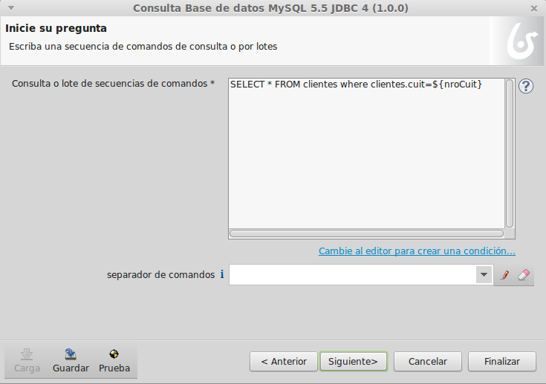
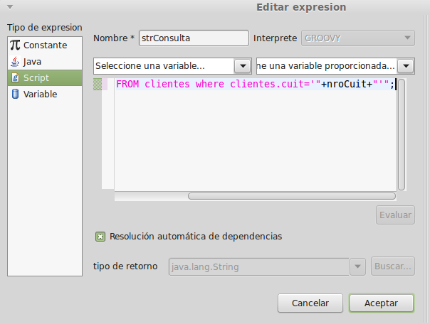
Conexión a BD con Bonita BPM
2 formas de realizar la consulta:
Sentencia SQL.
Script.

Slide 8
Conexión a BD con Bonita BPM
Definida la consulta, se determina el modo de la salida del conector:
Modo Gráfico (no necesita código)
Modo Script

Slide 9
Conexión a BD con Bonita BPM
(salida por Script)
En el modo script, debemos trabajar con un objeto de clase java.sql.ResultSet.
.first() retorna true si el resultado tiene una primer fila y false en caso contrario.
.getString(nom_col) retorna el valor de la columna especificada.

Slide 10
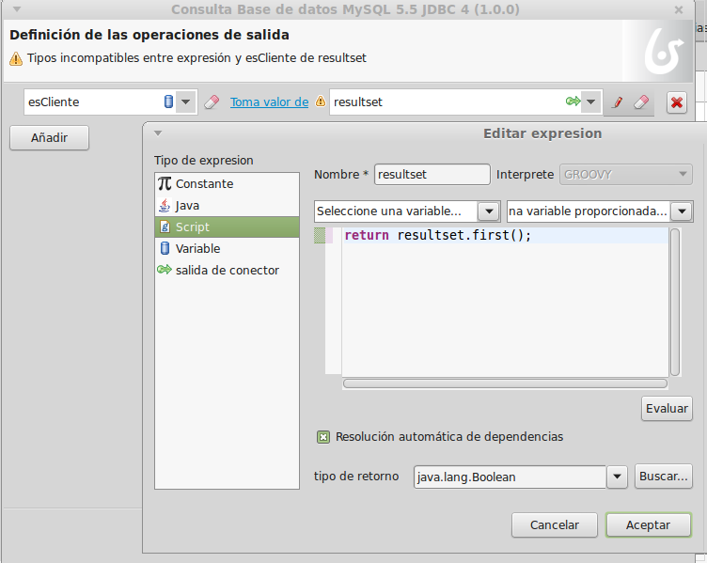
Conexión a BD con Bonita BPM
(Salida por Script)
Se define la variable donde se guarda el resultado.
Se escribe el código para procesar el resultado de la consulta.

Slide 11
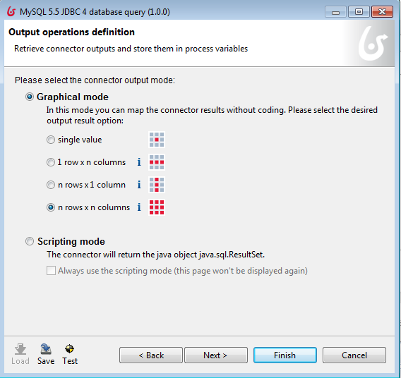
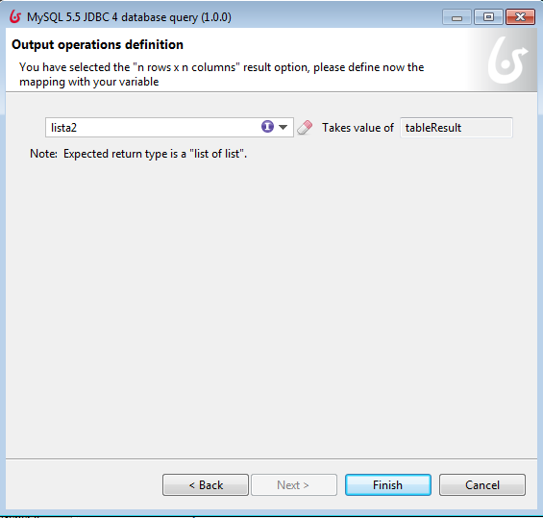
Conexión a BD con Bonita BPM
(Salida por modo Gráfico)
Se debe seleccionar alguno de los modos propuestos.
Retornará un objeto de clase List como resultado que puede ser mostrado en una tabla asignándole una variable de igual tipo.

Slide 12
Conexión a BD con Bonita BPM
FIN

